Slide 1
Clase 2
Electrónica 5
1er Semestre 2018

Slide 2
Bit Specific Addressing
Es una forma de acceder a los pines de un mismo puerto en forma paralela

Slide 3
Configuración de los Pines
Se estarán habilitando los pines como entrada y salida digital.
La mayoría de los pines, tienen otras funciones que deben ser deshabilitadas como:
Uart: Universal asynchronous receiver/trasnmitter
SSI: Synchronous serial interface
I2C: Inter-intragrated circuit
Timer: Periodic interrupts,
PWM Pulse width modulation
ADC: Analog to digital converter.
USB: Universal serial bus
Can: Controller area network

Slide 4
Reloj
Para poder utilizar un puerto, lo primero que se debe hacer, es activar el reloj.
Cada puerto tiene su reloj especifico.
Pueden activarse por separado, o haciendo la suma del valor de todos los relojes en un solo registro.
Deberán guiarse de la siguiente tabla.

Slide 5
Como activar el Reloj
Puerto | Constante
F | X20
E | x10
D | x08
C | x04
B | x02
A | x01
Para desactivarlo se usa x00
Para activarlos todos por defecto se puede usar x3F

Slide 6
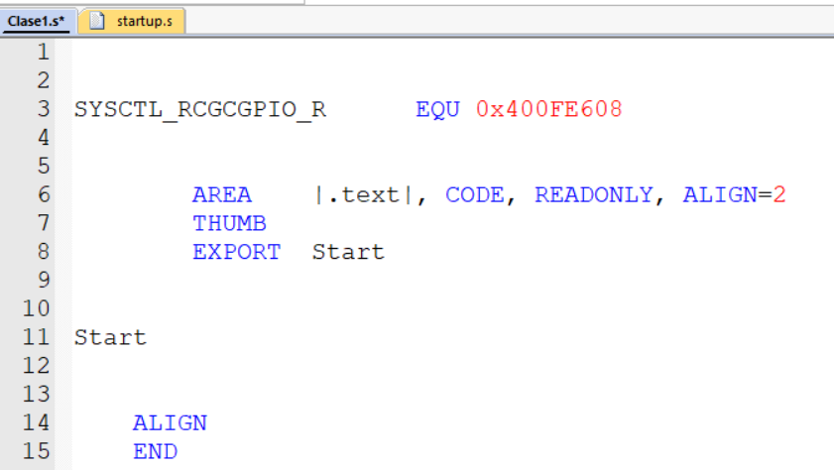
Se deberá declarar una variable con el valor especifico del reloj de esta forma:

Slide 7
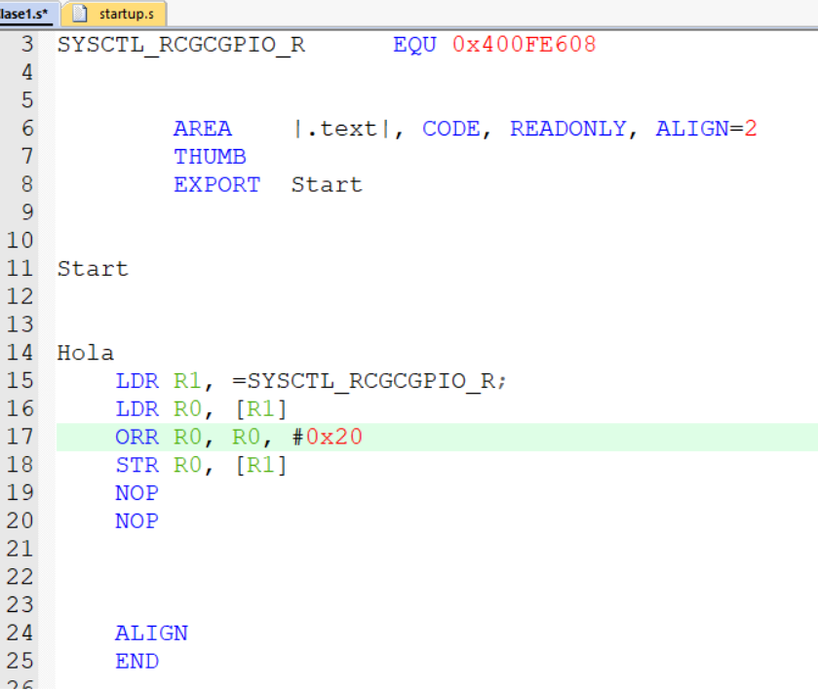
Reloj Puerto F
Teniendo asignado el reloj, ahora debe activarse para el pin que vamos a utilizar.

Slide 8
Configuraciones previas
AMSEL: Se deben eliminar las funciones analógicas. Puesto que se utilizará como función digital.
PCTL: Habilita los puertos como GPIO.
DIR: Establece si será entrada o salida el puerto.
AFSEL: Deshabilita otras funciones, lo establece como I/O

Slide 9
Den: Habilita la función digital.
Mascara para los pines:
Registro | Offset
AMSEL | 528
PCTL | 52C
DIR | 400
AFSEL | 420
DEN | 51C

Slide 10
Direcciones Base para el Puerto
Puerto | Constante
PortA | 0x40004000
PortB | 0x40005000
PortC | 0x40006000
PortD | 0x40007000
Porte | 0x40024000
PortF | 0x40025000

Slide 11
Configuración
Se deberá realizar la siguiente configuración siempre:
LDR R1, =GPIO_PORTF_AMSEL_R;
LDR R0, [R1]
BIC R0, R0, #0x02
STR R0, [R1]
LDR R1, =GPIO_PORTF_PCTL_R
LDR R0, [R1]
BIC R0, R0, #0x0F000000;
STR R0, [R1]
LDR R1, =GPIO_PORTF_DIR_R
LDR R0, [R1]
ORR R0, R0, #0x02
STR R0, [R1]
LDR R1, =GPIO_PORTF_AFSEL_R
LDR R0, [R1]
BIC R0, R0, #0x02;
STR R0, [R1]
LDR R1, =GPIO_PORTF_DEN_R
LDR R0, [R1]
ORR R0,#0x02;
STR R0, [R1]

Slide 12
Direcciones Base para los Puertos.
Dependiendo de que puerto vamos a utilizar, se modificaran los valores resaltados.
GPIO_PORTF_AMSEL_R EQU 0x40025528; GPIO_PORTF_PCTL_R EQU 0x4002552C;
GPIO_PORTF_DIR_R EQU 0x40025400;
GPIO_PORTF_AFSEL_R EQU 0x40025420;
GPIO_PORTF_DEN_R EQU 0x4002551C;
Valores específicos para el puerto F

Slide 13
Direcciones Base para el Bit
Bit | Constante
7 | 0x0200
6 | 0x0100
5 | 0x0080
4 | 0x0040
3 | 0x0020
2 | 0x0010
1 | 0x0008
0 | 0x0004

Slide 14
“Encender”
“Encender” un bit | Constante
7 | x80
6 | x40
5 | X20
4 | x10
3 | x08
2 | x04
1 | x02
0 | x01
Para desactivarlo se usa x00
Para activarlos todos por defecto se puede usar xFF

Slide 15
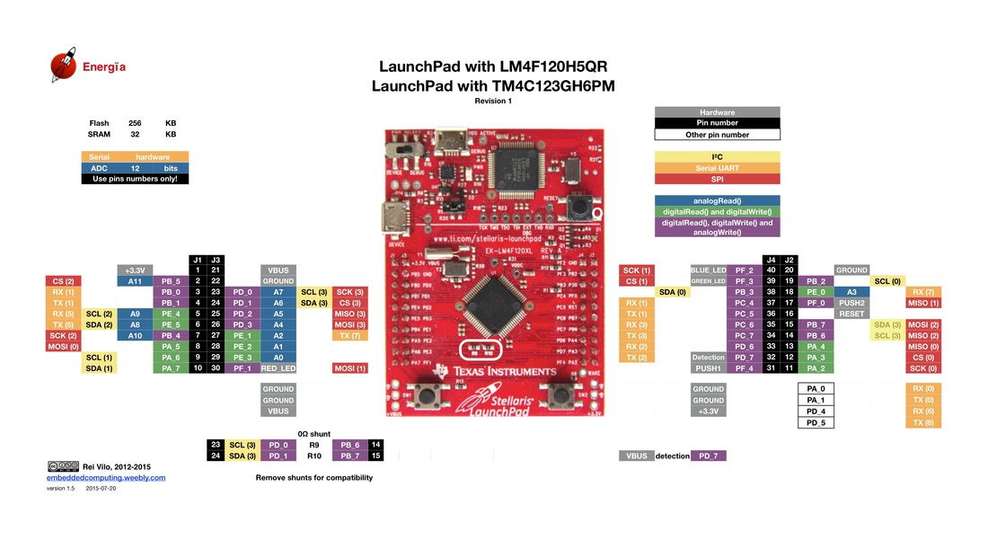
Puertos Tiva C

Slide 16
Sufijos Necesarios
EQU: Crea un símbolo con la expresión asignada.
LDR: Cargar con Offset inmediato. Permite cargar 32 bits a un registro.
ORR: Realiza instrucciones OR bit por bit entre los operandos.
STR: Es lo opuesto a LDR. Guarda los 32 bits de un registro.
NOP: Le da una pausa al reloj para que se active.
BIC: Realiza un AND entre el primer número y el complemento del segundo.

Slide 17
Tips necesarios
Los pines A0-A1 puertos conectados a la PC
No configurar los pines PC0-PC3 son del JTAG.
PB6 esta conectado con PD0 y PB7 esta conectado con PD1.

Slide 18
Desbloquear una tiva
Abrimos el programa LMFlashProgrammer.
En la primera pestaña seleccionamos el microcontrolador que estamos utilizando.
Nos dirigimos a Other Utilities.
Seleccionamos Tempest and Firestorm Classes.
Se siguen las instrucciones que indica el programa.
Con esto la Tiva se resetea, cualquier programa que se le haya quemado, se eliminará.

